Slide 1
Presentazione delle banche dati dei beni tutelati promosse dal Ministero della Cultura e diffuse attraverso le mappe interattive dei portali www.patrimonioculturale-er.it e www.tourer.it; potenzialità offerte dal collegamento con il catalogo OPAC
Ilaria Di Cocco
MiC – Segretariato regionale per l’Emilia-Romagna

Slide 2
Dall’emergenza al quotidiano
All’indomani del sisma del 2012, fu creata dal Ministero per i beni culturali – Direzione Regionale una mappatura di precisione del patrimonio architettonico colpito, per coordinare le operazioni di messa in sicurezza e rilievo dei danni
La mappatura fu quindi estesa a tutto il territorio regionale, e destinata alla gestione ordinaria dei beni tutelati in modo che tale patrimonio di esperienze e dati non andasse disperso
Creazione del portale cartografico www.patrimonioculturale-er.it
Utilizzo tecnico da parte del MiC e delle amministrazioni locali

Slide 3
Tutta la mappatura si basa su una georeferenziazione areale, che garantisce il non sovrapporsi dei beni culturali, e quindi l’univocità degli identificativi anche lì dove si ha una grande densità di informazioni

Slide 4
Oggi la mappatura riguarda in modo uniforme tutta l’Emilia-Romagna

Slide 5
Un sistema integrato di consultazione e documentazione dedicato al patrimonio culturale, accessibile da desktop e da mobile

Slide 6
10.000 beni architettonici nel territorio

Slide 7
Collegamento ai grandi cataloghi nazionali

Slide 8
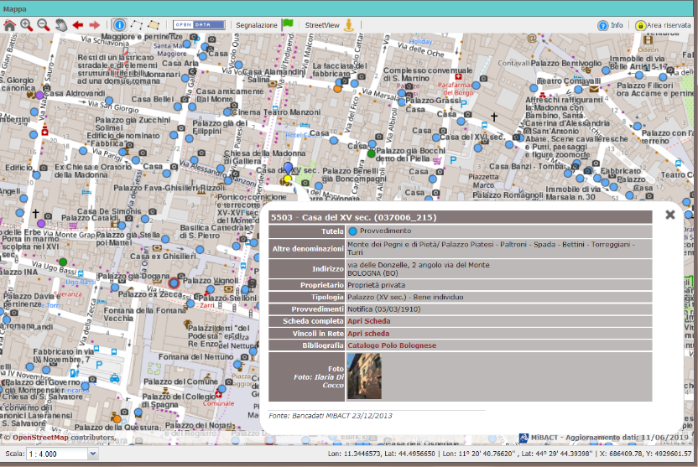
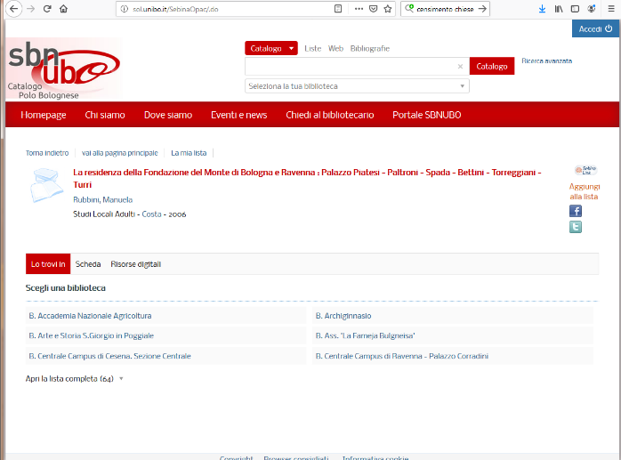
Denominazioni alternative
Collaborazione con OPAC
Coordinamento con la CEI

Slide 9
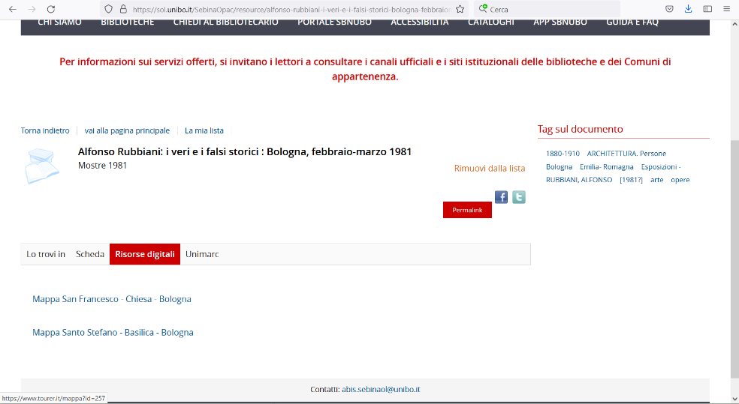
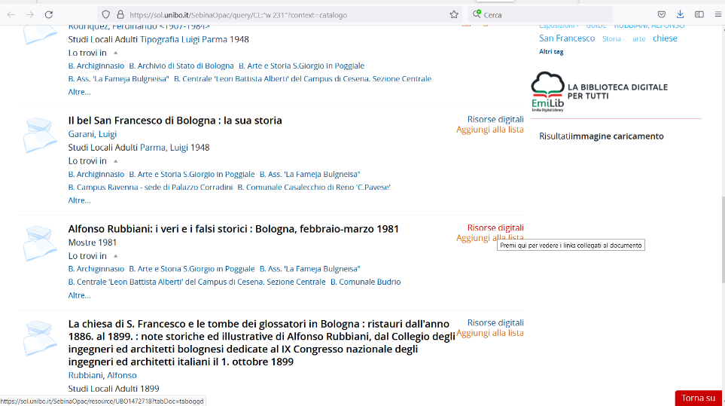
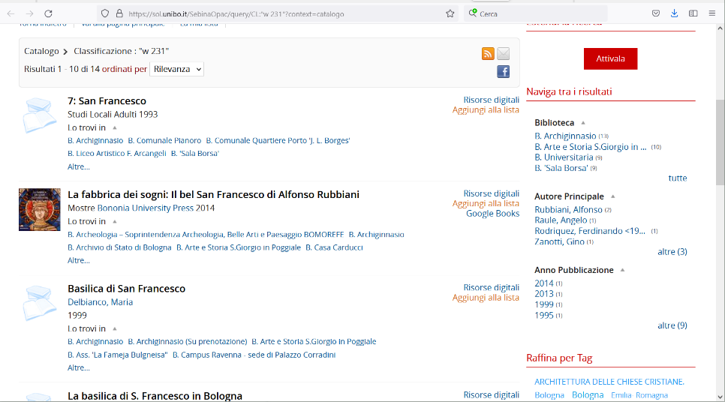
Rapporto molti-a-molti tra libri e beni architettonici

Slide 10
Tutti i 233 beni archeologici

Slide 11
Tutti i 203 beni paesaggistici ex art. 136

Slide 12
Quasi tutte le tutele paesaggistiche ex art. 142
Disponibili anche sul portale minERva https://datacatalog.regione.emilia-romagna.it/catalogCTA/

Slide 13
643 sedi di conservazione degli archivi

Slide 14
Alberi Monumentali d’Italia

Slide 15
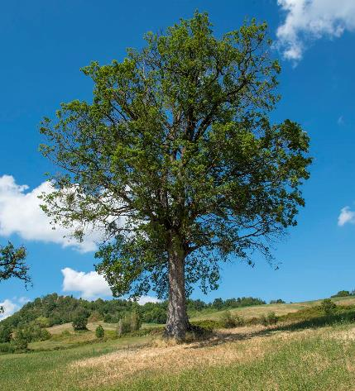
Molti alberi di grande rilievo paesaggistico
Pioppo nero di Ronchi di Crevalcore
Rovere di Verica di Pavullo

Slide 16
Platano di Fondo Reno - Ferrara

Slide 17
Pioppo bianco della Prada - Faenza

Slide 18
Castagno di Barchi di Ottone

Slide 19
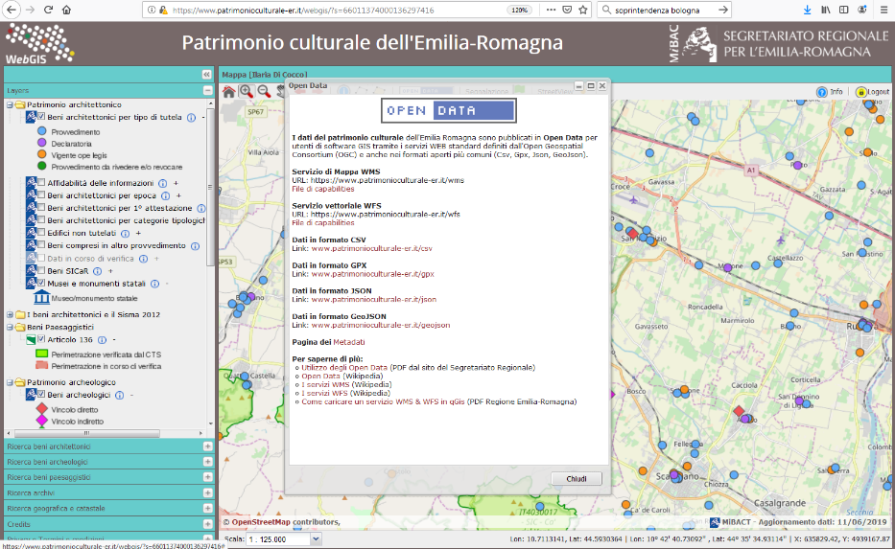
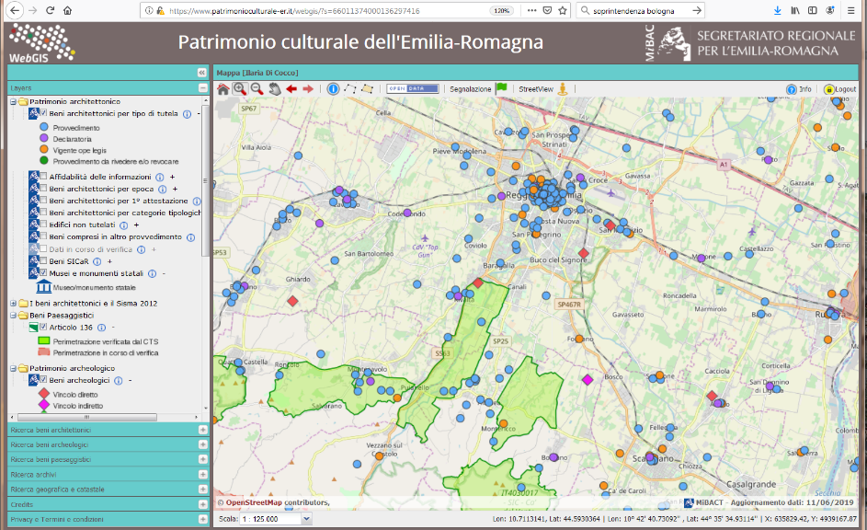
Open data - Servizi WEB (WMS e WFS)

Slide 20
CONDIVISIONE Utilizzo dei dati da parte di strumenti di pianificazione, piani e programmi
Il WebGIS è largamente utilizzato dai Comuni per la redazione e l’aggiornamento della propria pianificazione urbanistica, con un confronto fattivo che ha offerto anche spunti per il controllo e l’aggiornamento delle informazioni.
È stata inoltre utilizzata all’interno di iniziative regionali quali:
Supporto al gruppo di lavoro per l’elaborazione della proposta dell’elenco regionale degli alberi Monumentali d’Italia, art. 7 legge n. 10/2013 (prima e seconda fase)
Prima e seconda fase della realizzazione delle Mappe della pericolosità e del rischio di alluvioni, in attuazione dell’art. 6 Dir. 2007/60/CE e D. Lgs. 49/2010
Banca dati di riferimento per il patrimonio culturale all’interno dell’elaborazione del Piano di Sviluppo Rurale 2014-2020; l’esistenza di tale banca dati, rispondente ai criteri europei di affidabilità ed unicità nelle identificazioni, ha permesso l’inserimento nei bandi dei fondi PSR di criteri preferenziali per il finanziamento degli interventi sui beni culturali, nel caso sia di progetti riguardanti beni pubblici che privati
Sempre all’interno dell’elaborazione del PSR, e in particolare della Strategia Leader, tramite il contributo dato dal censimento del patrimonio culturale alla definizione delle potenzialità e risorse territoriali dei GAL, il Segretariato è entrato a far parte del Nucleo di Valutazione Interdirezionale delle strategie e dei piani d’azione dei 6 GAL attivi in Emilia-Romagna, che si sono tutti orientati sui temi del turismo sostenibile e/o della cura del paesaggio, e che hanno a disposizione fondi per un ammontare complessivo di 66 milioni di euro.
Essa inoltre è stata utilizzata come supporto per l’individuazione del patrimonio culturale e paesaggistico presente nelle aree candidate a far parte della Strategia per le Aree Interne, contribuendo al Rapporto di Istruttoria dell’Emilia-Romagna elaborato dal Comitato Nazionale Aree Interne.

Slide 21
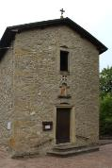
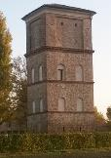
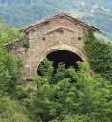
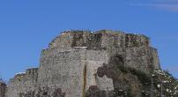
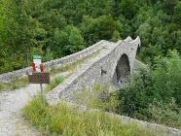
Che cos’è un bene architettonico tutelato?
I beni architettonici tutelati sono strutture (chiese, castelli, palazzi, ponti…) che vengono protette per la loro antichità e il loro interesse storico e artistico.

Slide 22
Cosa implica essere tutelati?
Un bene che viene tutelato per il suo interesse culturale, storico ed artistico non può essere modificato e tantomeno distrutto senza autorizzazione del Ministero
Un immobile tutelato gode di benefici fiscali (ad esempio riduzione del 50% dell’IMU)
Un bene tutelato può essere inserito in specifici canali di finanziamento (ad esempio per la ricostruzione post-sisma)

Slide 23
Come riconosco un bene tutelato?
Molti beni culturali tutelati, pubblici e privati, sono stati protetti tramite un decreto del Ministero dei Beni culturali.
In Emilia-Romagna sono più di 7000 e sono tutti presenti all’interno del WebGIS www.patrimonioculturale-er.it
Basta quindi consultare le mappe del WebGIS per poterli riconoscere.

Slide 24
Ci sono altri beni tutelati? Possono non essere presenti nel WebGIS?
La legge tutela automaticamente anche tutti gli edifici pubblici (municipi, cimiteri…), ecclesiastici (chiese, oratori, conventi…) e di persone giuridiche private senza fini di lucro (fondazioni, opere pie…) che hanno più di 70 anni.
Non tutti questi edifici sono ancora presenti nel WebGIS, che ne conta circa 3000; è molto importante segnalarli per arricchire le mappe e contribuire a farli conoscere.

Slide 25
Come cercare un bene tutelato nel WebGIS

Slide 26
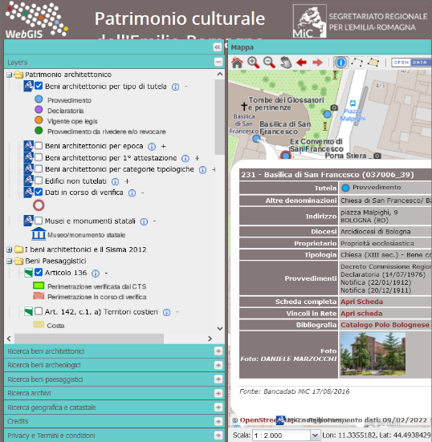
Modalità di ricerca
Per tipologia di beni
Geografica o catastale

Slide 27
All’interno della ricerca dei beni architettonici
Parola o parole chiave
Parola esatta

Slide 28
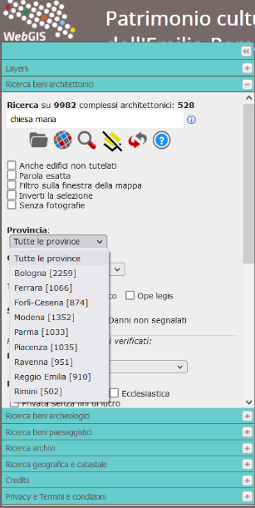
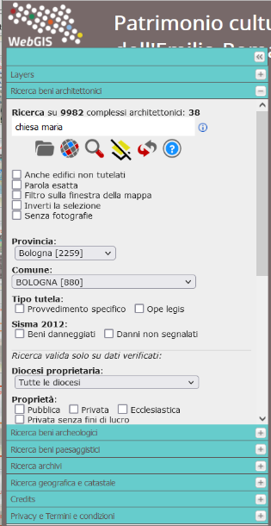
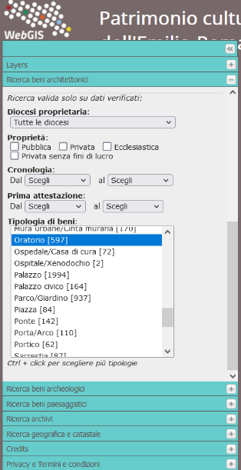
Restringere la ricerca
Filtri geografici
Tipologie

Slide 29
Risultato soddisfacente

Slide 30
Zoom sul bene che mi interessa

Slide 31
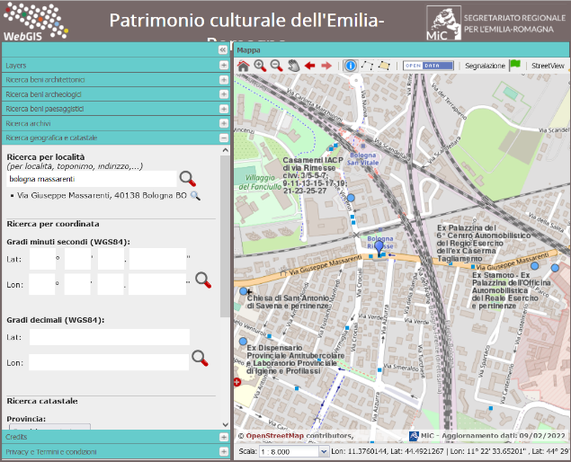
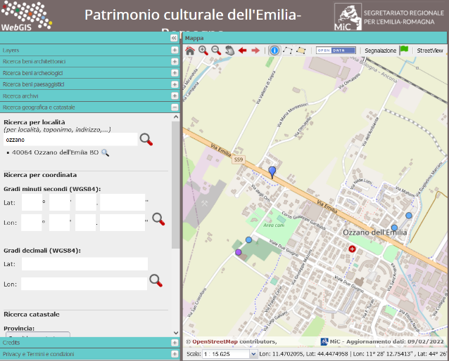
Ricerca geografica
Mi permette di posizionarmi in una zona
Posso indicare una località o anche una strada

Slide 32
E se il mio bene non c’è?
Se ho completato la ricerca e ho verificato che il bene a cui vorrei collegare un libro non c’è, e penso che potrebbe essere censito (ha più di 70 anni e credo possa essere pubblico o ecclesiastico), lo segnalo sulla mappa utilizzando la bandierina verde in alto al centro

Slide 33
Ad esempio non ho trovato la chiesa di S. Maria Assunta a Tolè e in effetti non c’è sulla mappa

Slide 34
Clicco sul punto che mi interessa e inserisco le principali informazioni a mia disposizione (ad esempio la datazione desunta dal libro); posso anche fotografare una pagina e caricare l’immagine

Slide 35
Cosa succede quando faccio una segnalazione?
Tutte le segnalazioni sono attentamente valutate dallo staff del WebGIS e le foto e i nuovi beni arricchiscono le sue mappe.
Lo staff cerca di esaminare ad ogni segnalazione in pochi giorni, se necessario chiedendo informazioni aggiuntive.

Slide 36
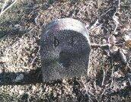
Cosa succede se segnalo qualcosa che non è tutelato?
Se segnalo una struttura architettonica che non è tutelata, ad esempio non ha 70 anni o non è pubblica/ecclesiastica, o è troppo minuta per essere cartografata (un cippo..), essa non viene pubblicata nel WebGIS e ne viene data motivazione all’autore della segnalazione.

Slide 37
DALLA TUTELA
AL PRENDERSI CURA
DAL CONOSCERE
ALL’AMARE

Slide 40
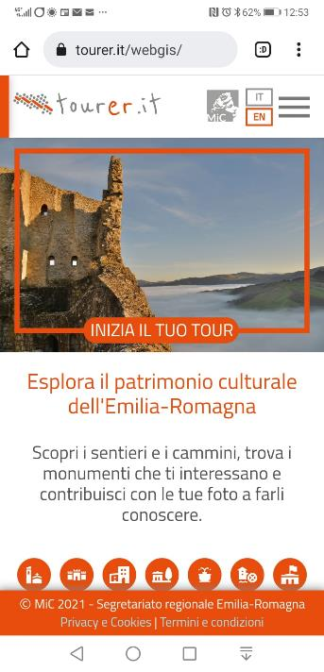
Versione mobile

Slide 42
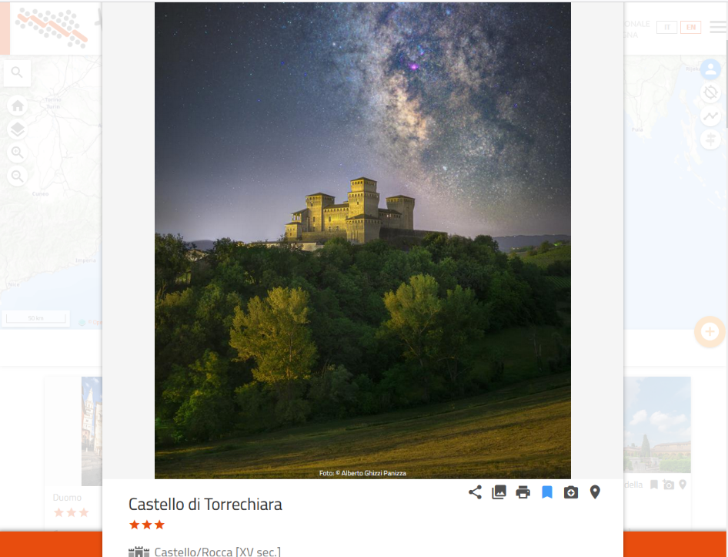
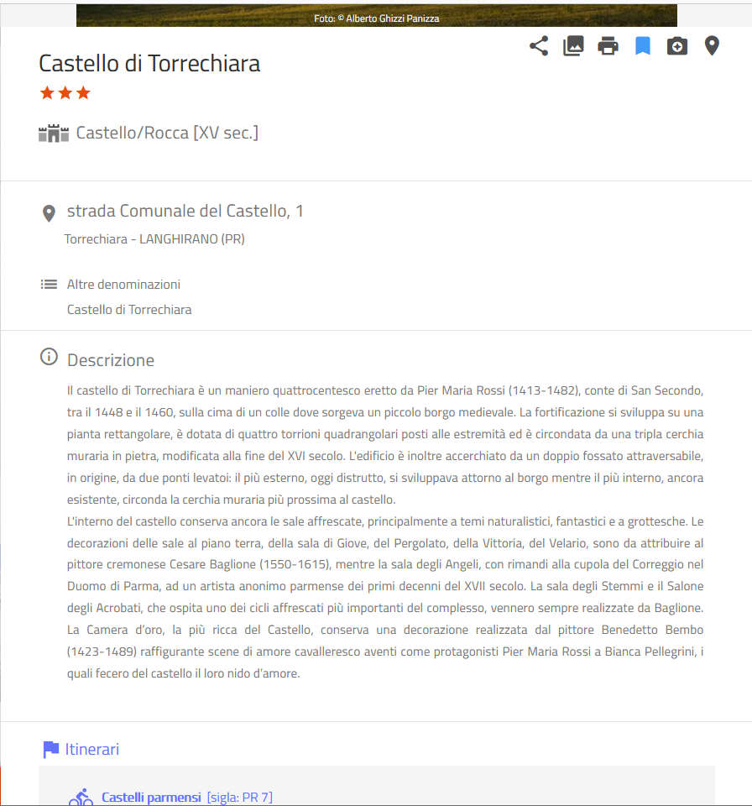
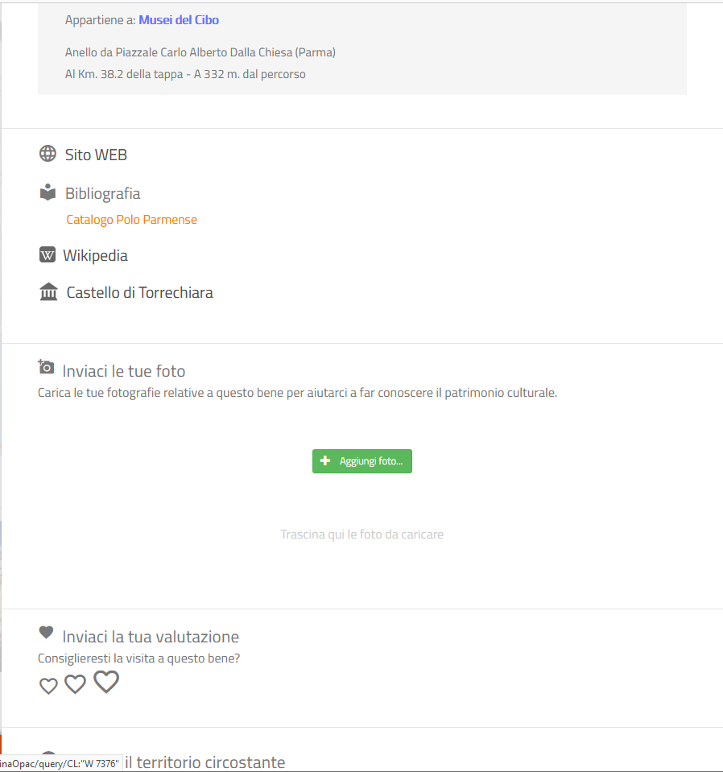
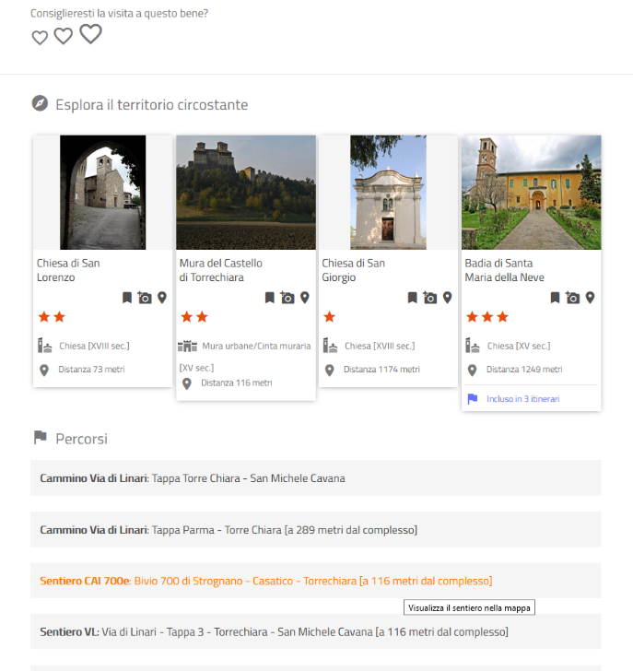
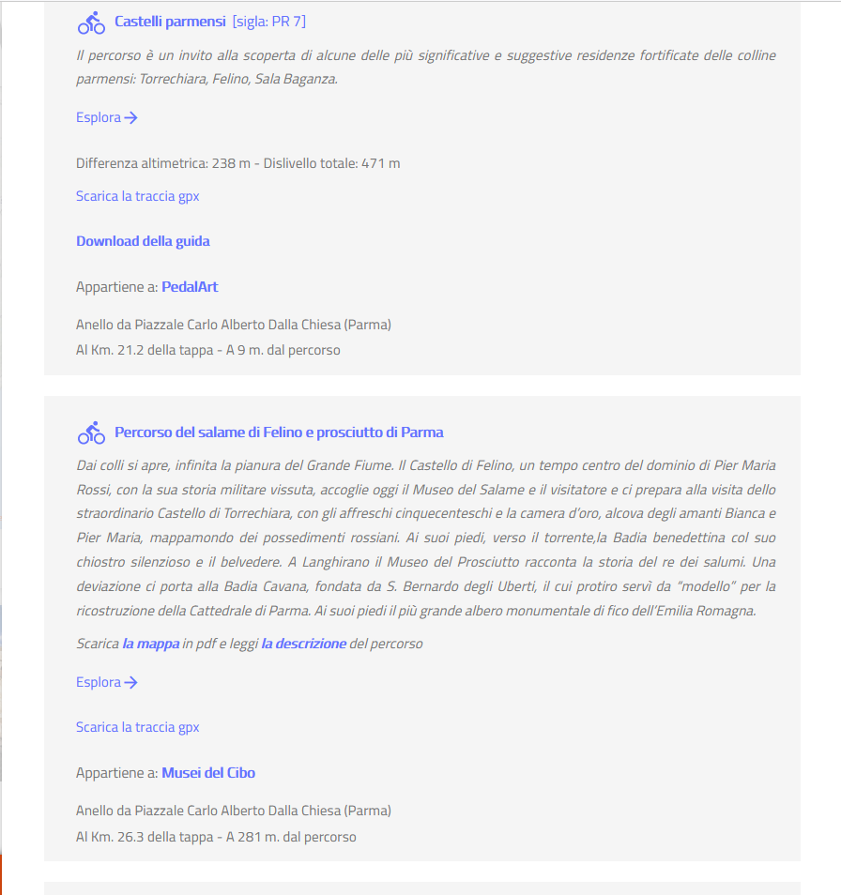

Slide 43
Collegamento ai libri che parlano del bene culturale viene così valorizzato e portato all’attenzione del grande pubblico

Slide 51
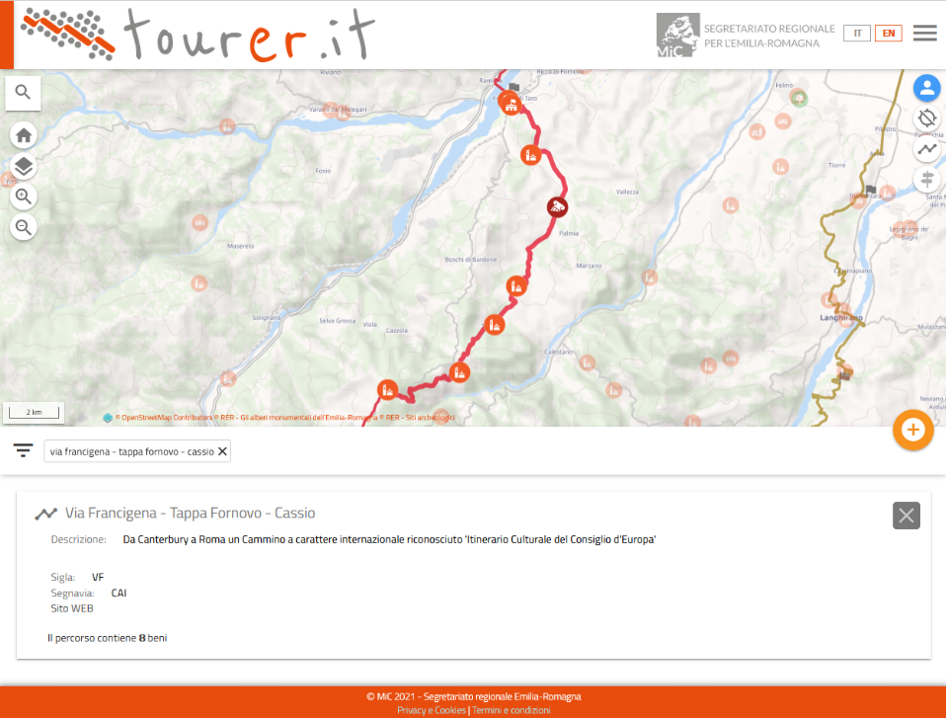
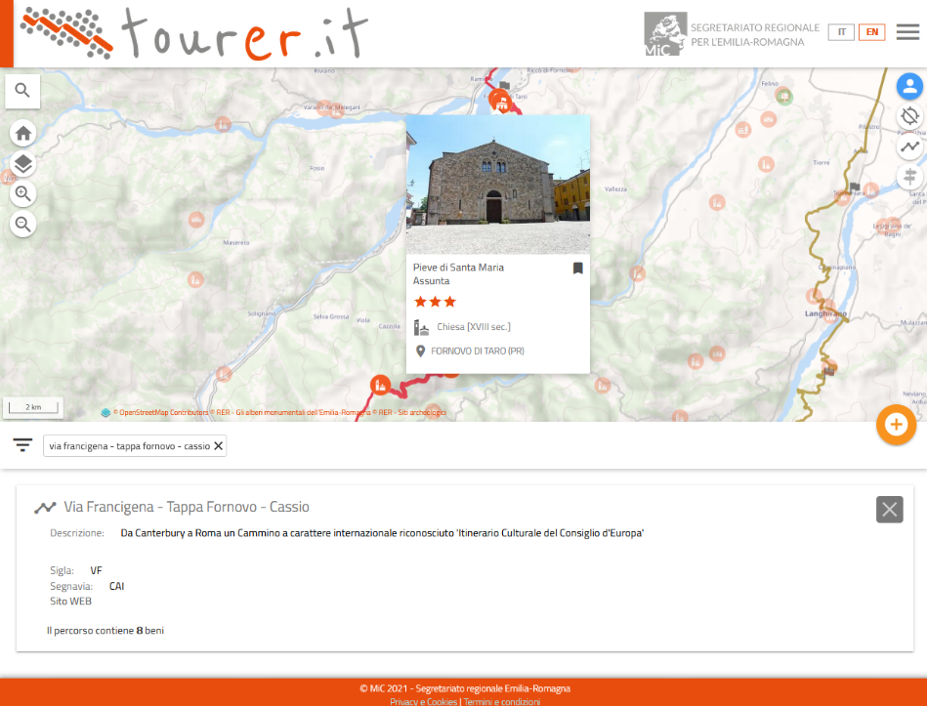
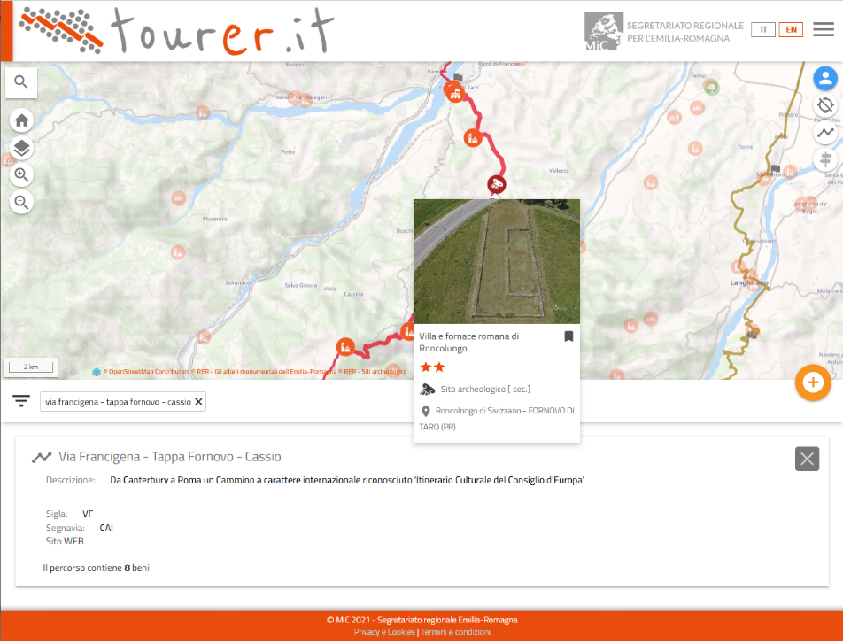
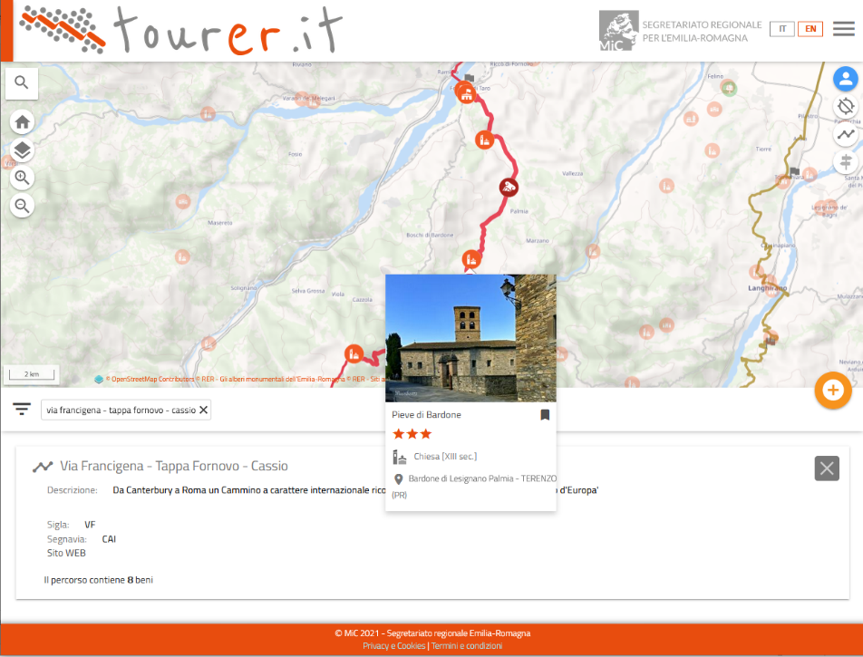

Slide 53
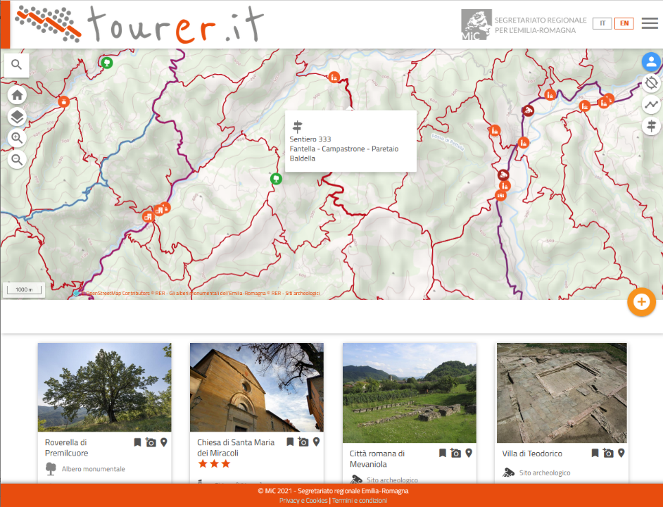

Slide 61
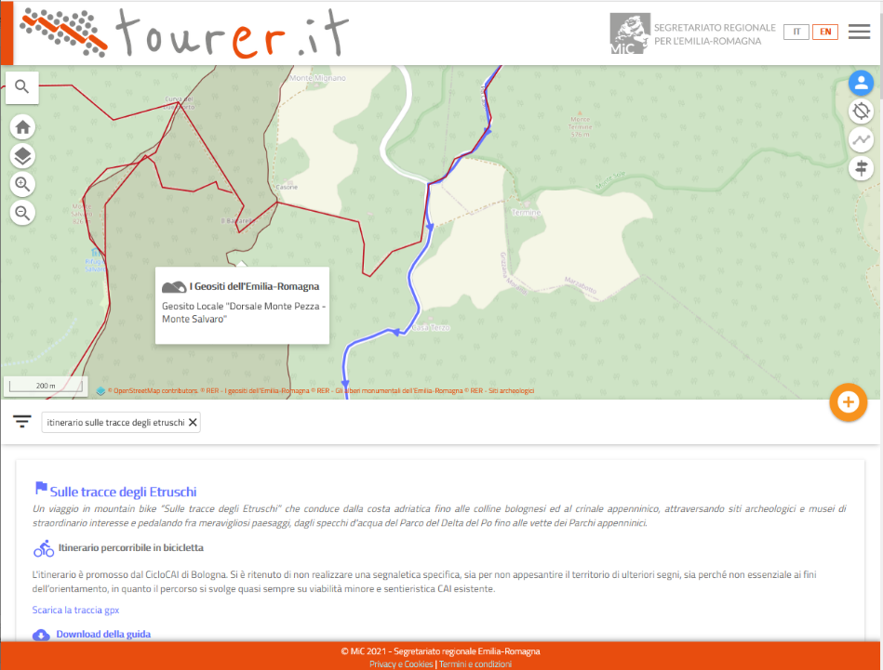
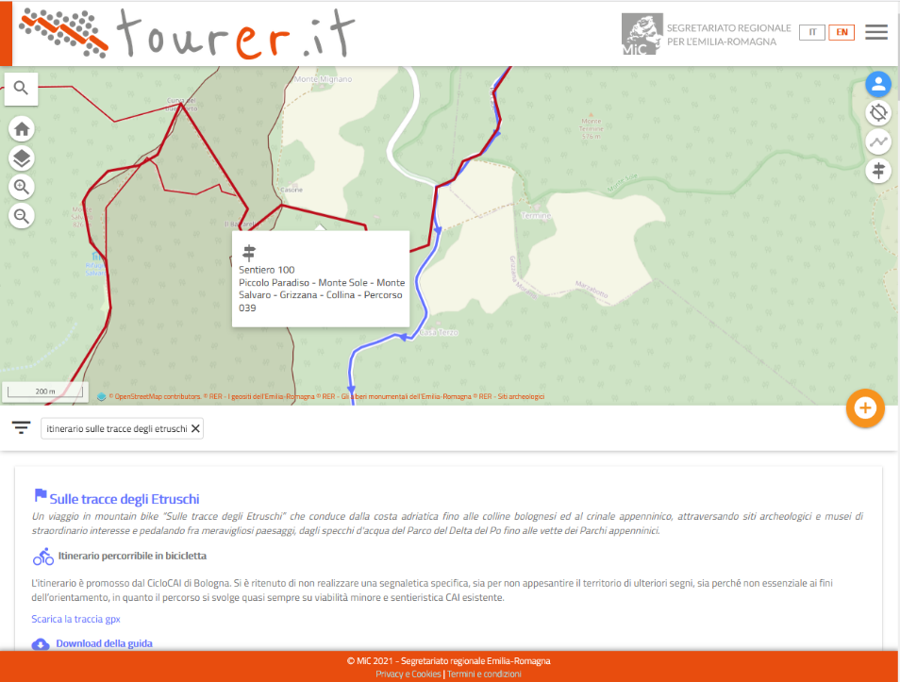

Slide 62
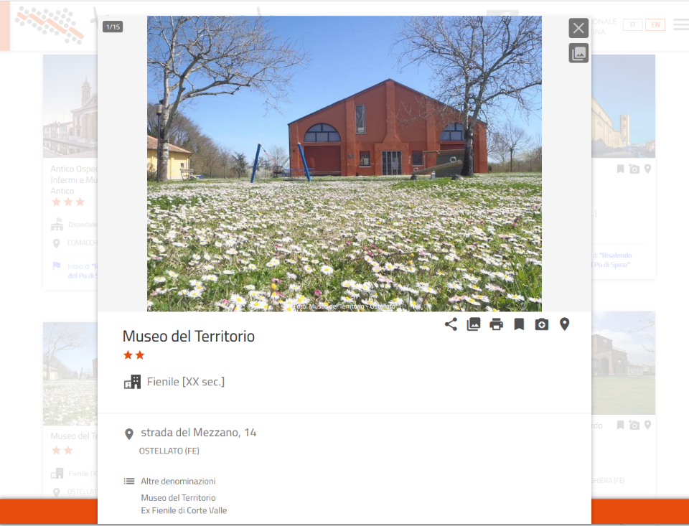
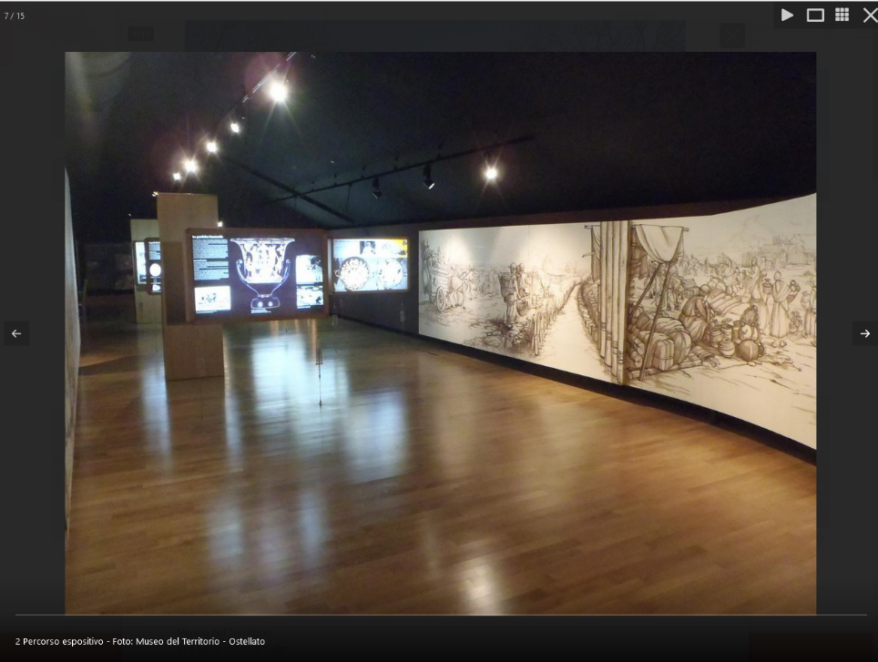

Slide 63
Dati aperti

Slide 65
Il contributo più importante… quello dei cittadini

Slide 66
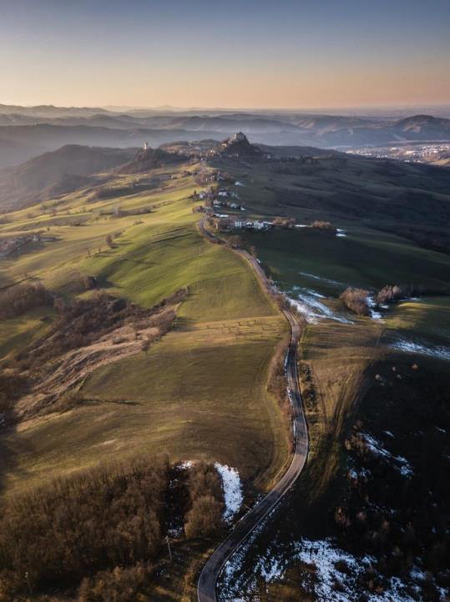
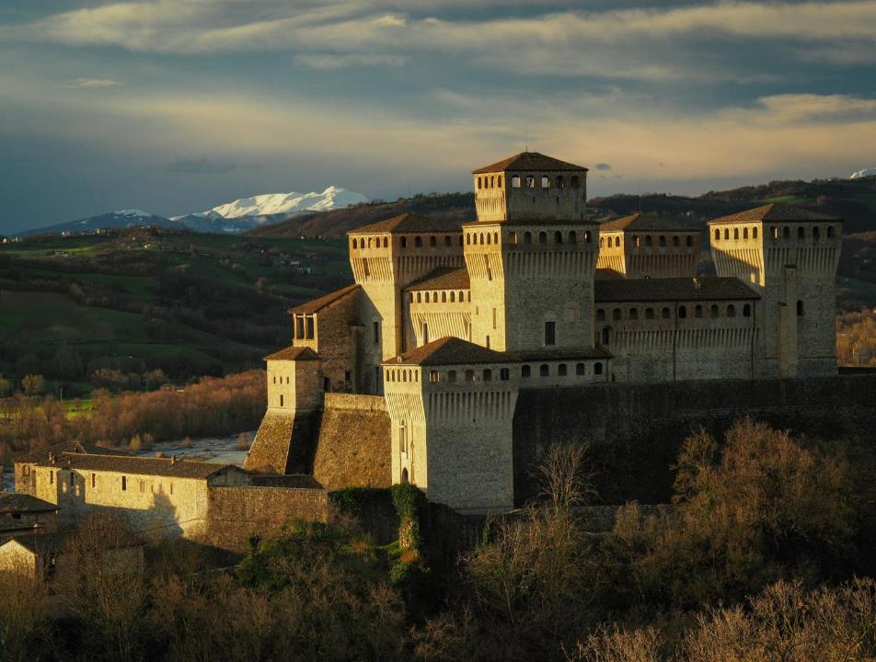
Sabrina Alliata
Simone Fagnani
Andrea Lazzarelli

Slide 67
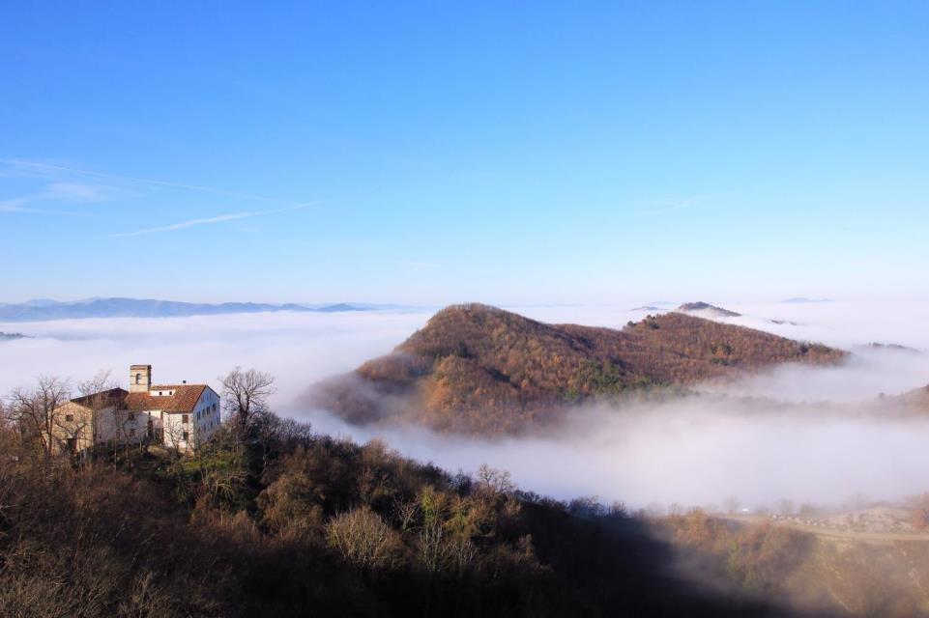
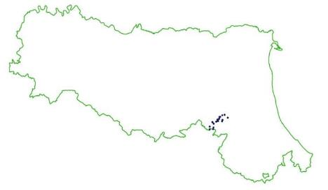
buon giorno... bell'iniziativa... io l'ho presa come una "caccia al tesoro".. tantissime chiese qua dalla mia zona non sono presenti nel vostro archivio e provo a fotografarle io. buona giornata
82 foto
Michele Montefiori

Slide 68
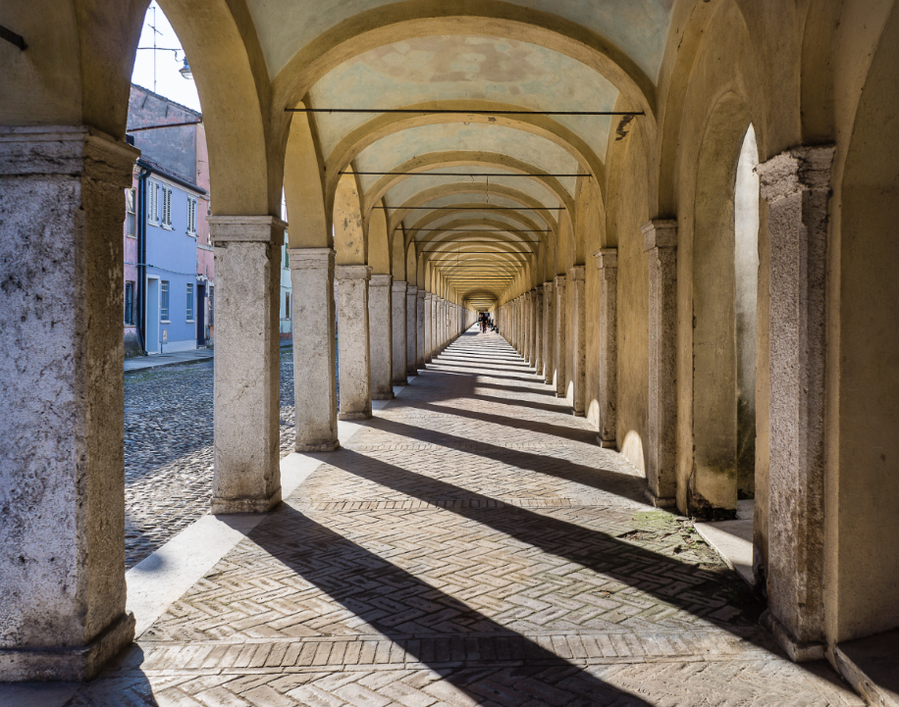
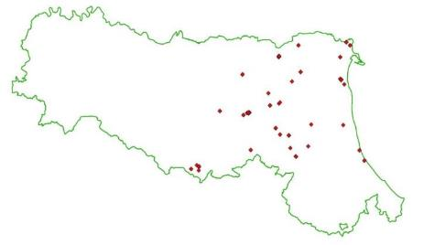
La Vostra iniziativa di creare un archivio di immagini di tutti i beni culturali della nostra bellissima Regione, mi piace e sicuramente continuerò, nel mio piccolo, a contribuire ed inviare fotografie.
125 foto
Vanni Lazzari

Slide 69
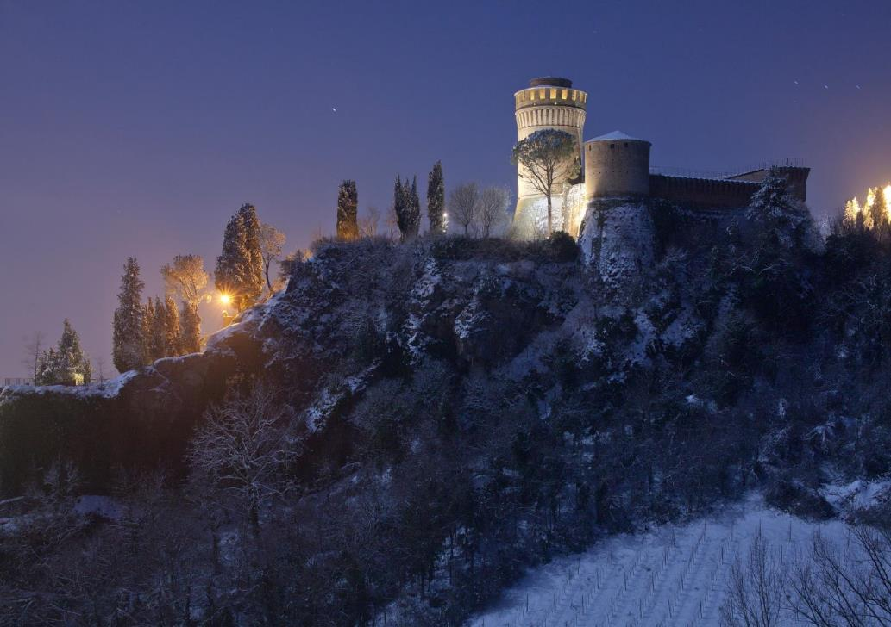
…sono già molto soddisfatto perché ho potuto vedere già qualche mia foto pubblicata. Devo dire che la qualità del materiale è molto alta e comunque è stata una bellissima iniziativa alla quale ho avuto l'onore ed il piacere di partecipare: sarebbe bello se la poteste riproporre periodicamente, sono sicuro che servirà come è servita a me per conoscere ed apprezzare ancora di più il patrimonio di bellezza presente nella nostra regione.
Sono altresì sicuro che questa iniziativa potrebbe essere proposta a che a livello nazionale: ci potrebbe fare amare un po’ di più questo paese ricco di storia e storie, monumenti e persone.

Slide 70
Punti di forza
Coinvolgimento dei cittadini nella valorizzazione del proprio territorio
Sviluppo di itinerari in collaborazione con le associazioni presenti sul territorio senza duplicare iniziative e progetti
Grande crescita dell’interesse per questo tipo di proposte di valorizzazione (+40% delle visite al sito nel 2020 nonostante mesi di lockdown; circa duemila visite alla settimana)

Slide 71
Conclusioni
Un solo «ecosistema» in cui registrare le informazioni relative al patrimonio culturale tutelato
Tutte le informazioni vengono inserite una sola volta e visualizzate su diverse piattaforme in uscita
Ogni livello di conoscenza dialoga in base alla sua posizione nello spazio con gli altri mantenendoli aggiornati
Cardini del progetto sono l’affidabilità delle georeferenziazioni (areali) e la sinteticità delle schedature
Disponibilità delle informazioni per migliorare il lavoro quotidiano dei tecnici e il dialogo con i cittadini
Infrastruttura e dati in formati open

Slide 72
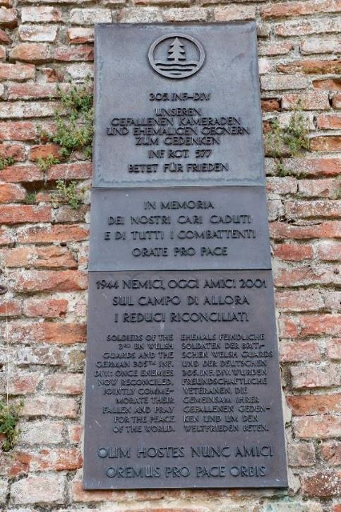
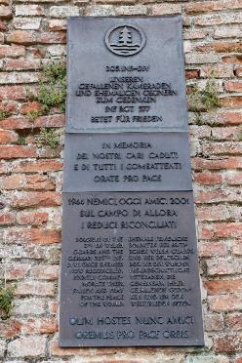
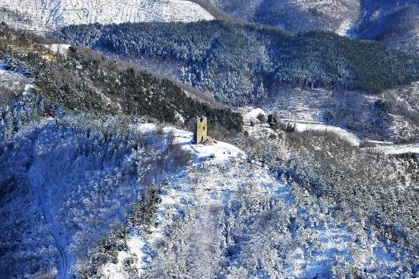
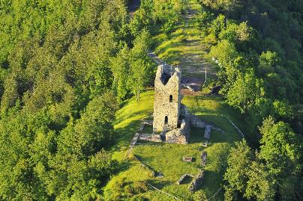

Slide 73
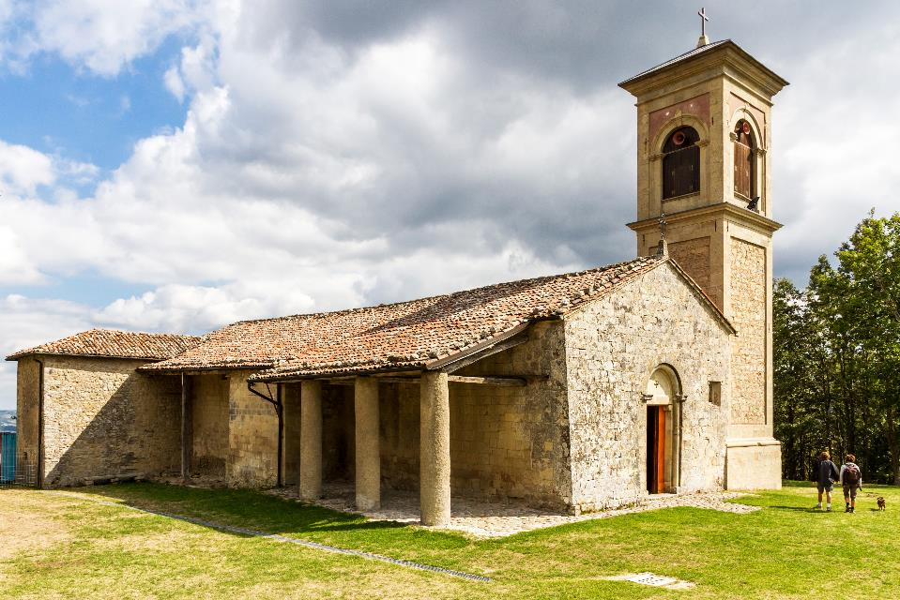
Sentire proprio
il bene comune

Slide 74
CONTATTI Segretariato regionale del MiC per l’Emilia-Romagna Ufficio Paesaggio e Cartografia
www.patrimonioculturale-er.it
sr-ero.webgis@cultura.gov.it
www.tourer.it tourer@cultura.gov.it
Grazie per l’attenzione

